Slide 1

Парсинг новостей
Проект подготовили : Лямин Михаил,
Баранников Дмитрий,
Мамедова Екатерина

Slide 2

Цель: написать программу на Python, которая выводит новости разных тем, собрать данные в excel и провести анализ полученных данных для улучшение экономических показателей компании заказчика. Это нужно для того, чтобы понимать, какая категория новостей больше интересует люди.

Slide 3

Что такое Парсинг?
Парсинг — это синтаксический анализ информации.
Под парсингом подразумевается автоматический сбор информации с последующим сохранением, обработкой и анализом данных.
Парсер — это программа, сервис или скрипт, который собирает данные с указанных веб-ресурсов, анализирует их и выдает в нужном формате.
Источником для парсинга могут быть базы данных, веб-сайты, файлы и другие источники информации.
Какие задачи решают парсера?
Парсер прекрасно справится с задачей сбора информации о товарах и последующем наполнении интернет-магазин.
Также с помощью парсера можно проводить аналитику цен, настроив парсер для магазина конкурентов.
Если работа предусматривает регулярный поиск новых партнёров или клиентов, с автоматизацией сбора контактов тоже поможет парсер.
Парсер поможет с выполнением рутинных задач и значительно повысит эффективность работы.

Slide 4

Выполнение проекта
Роли участников
Мамедова Екатерина Евгеньевна- заказчик. Задачи в проекте: составление ТЗ, создание и оформление файла News. xlsx для записи и сохранении новостей, даты, категорий и количества просмотров, анализ проделанной работы.
Лямин Михаил Евгеньевич- главный программист. Задачи в проекте: распределение ролей участников проекта, создание временного плана реализации проекта, выполнение ТЗ: разработка парсера новостей.
Баранников Дмитрий Владимирович- программист. Задачи в проекте: выполнение ТЗ: доработка парсера с записью и сохранением данных в файл News. Xlsx

Slide 5

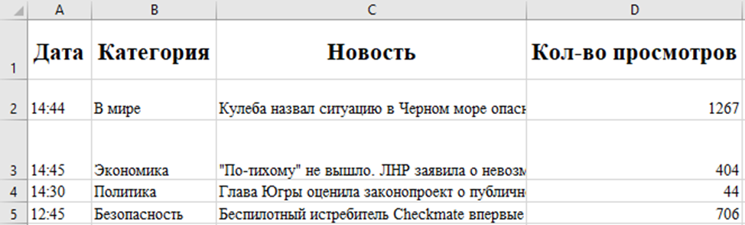
Техническое задание
Наша задача будет заключаться в том, чтобы написать парсер, собирающий актуальные новости с сайта https://ria.ru/ по категориям.
Новости в мире, экономика, политика, безопасность
И сохраняет данные в файл excel (news.xlsx) (Дата, Категория, Новость, Кол-во просмотров). Шрифт Times New Roman, размер 12

Slide 6

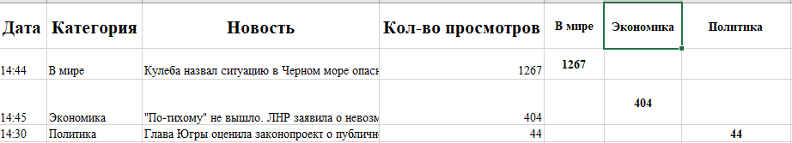
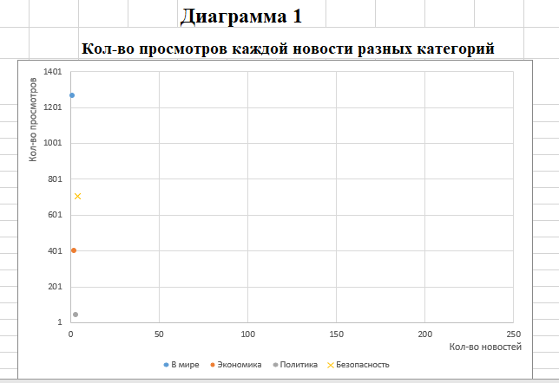
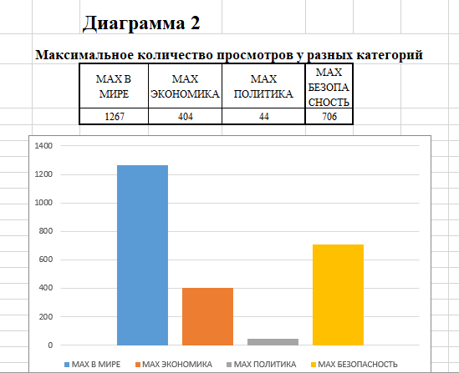
В данном файле автоматически будут заполнятся столбцы категорий В мире, Экономика, Политика, Безопасность. Также в файле будет автоматически заполняться точечная диаграмма “Кол-во просмотров каждой новости разных категорий.”, максимальное количество просмотров у каждой категории и диаграмма.
Это поможет нам определить в какой категории самая популярная новость.

Slide 7

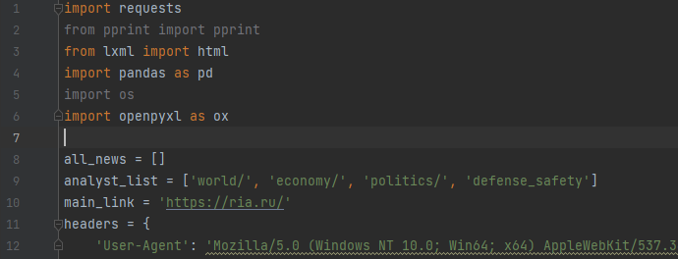
Состав программного приложения

Slide 8
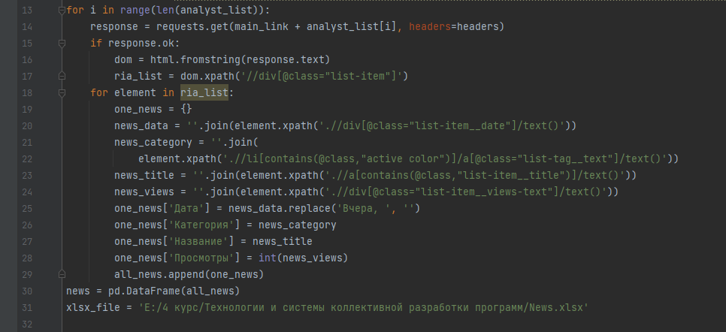

Slide 9
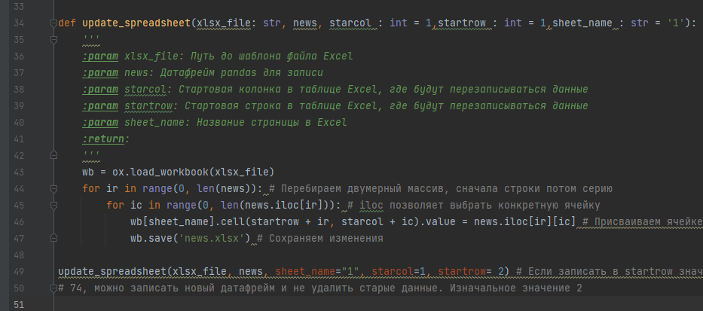

Slide 10
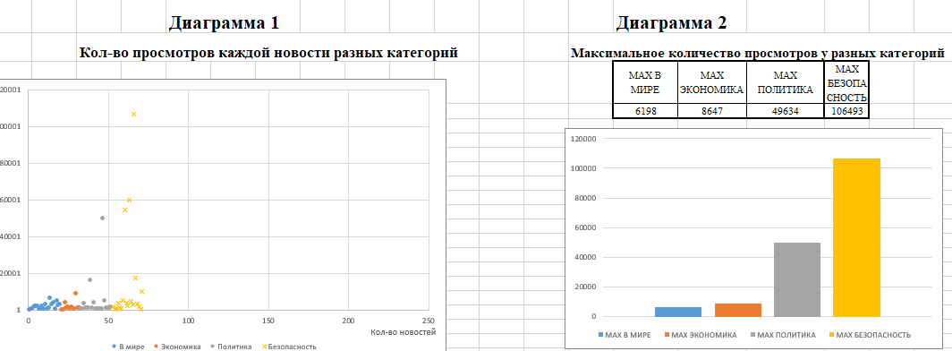
Вывод
По файлу News.xlsx теперь можно анализировать популярность разных категорий новостей.
Далее в этом файле мы можем вывести самую популярную новость из каждой категории, вычесть среднее количество просмотров каждой категории, добавить новые диаграммы и графики и многое другое. Благодаря этому мы можем сделать анализ новостного источника, понять какими новостями люди заинтересуются больше.

Slide 11
Пути доработки и возможность использования.
Пути доработки:
Возможное увеличение кол-ва данных, сбор дополнительных признаков, добавление новых диаграмм и графиков для более конструктивного анализа популярности новостей
Возможности использования:
Система ежедневного анализа трендов
Система долговременного анализа интересов пользователей

Slide 12

Спасибо за внимание!

